Slide 1

1° Sprint Doce Sabor
Alexandre Rodrigues
Beatriz Fernandes
Leandro Tavares
Rafael Barbosa
Samara Larissa

Slide 2
Sobre a Empresa
A empresa Doce Sabor atua na fabricação de mais de 41 tipos de doces diferentes e está presente em todos os estados do Brasil, mais fortemente nas regiões sul e sudeste.
Uma pesquisa revela que a compra nas padarias e lanchonetes são por impulso, mas compradas em mercados, onde o consumidor pode encontrar outras marcas e tipos de doces, concorrendo com os nossos nas prateleiras, se dá importância à marca que está comprando.
Sua sede está na zona leste de Uberlândia. A empresa aluga galpão logístico na região de Campinas, de onde saem as cargas para os demais estados do sudeste e sul do país, outro em Caxias do Sul-RS, Barra Velha-SC, Guarulhos-SP, Macé-RJ.
Outros centros de distribuição, estes da empresa, estão localizados em Canudos-BA que distribui para todo o Nordeste, em Sorriso-MT que cuida da região Norte. O estoque da empresa em Uberlândia abastece o interior de São Paulo e Paraná e os estados de MS, GO, DF.
O investimento em MKT é ínfimo, pois os diretores consideram que a marca é forte e não necessita deste apelo. O único investimento é destinado a alguns expositores de doces.
A tabela de vendas e faturamento nos mostra que nos meses de junho e julho as vendas sobem bastante, isso devido as festas juninas e em dezembro e janeiro devido às férias escolares.

Slide 3
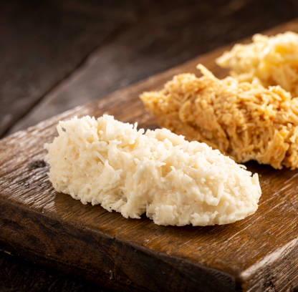
01
Análise SWOT
02
Constância nas vendas
03
Cortes de custos
Situação Problema
Realizar uma análise SWOT para entender a situação da empresa;
Propor como manter as vendas aquecidas nos demais meses
Propor ideias de como cortar custos.

Slide 4
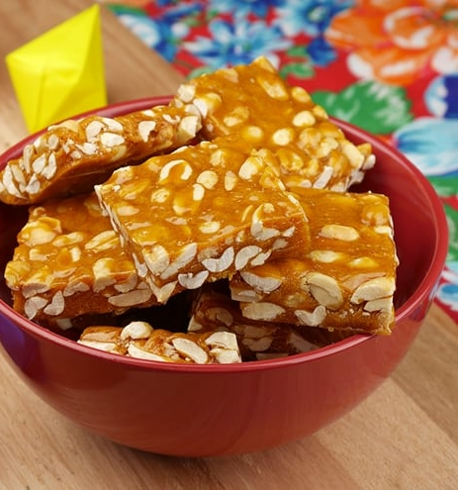
01
Análise SWOT
Análise de vantagens e desvantagens da empresa

Slide 5
Análise SWOT
FORÇAS
FRAQUEZAS
1. Histórico sólido: Mais de 55 anos de experiência no mercado.
2. Diversificação de produtos: Portfólio variado com 41 produtos, atendendo diferentes faixas etárias.
3. Presença nacional: Distribuição em todos os estados do Brasil, com ênfase nas regiões sul e sudeste.
4. Reconhecimento da marca: Consumidores conectados à marca, mesmo em tempos de crise.
1. Dependência sazonal: Vendas sazonais em junho/julho (festas juninas) e dezembro/janeiro (férias escolares).
2. Baixo investimento em marketing: Potencial limitado de alcance e visibilidade da marca.
3. Administração centralizada: Dificuldade em ter uma visão ampla e estratégica de crescimento.
4. Relutância em inovação: Pouco investimento em marketing falta de diversificação dos canais de venda
S
W
OPORTUNIDADES
O
T
AMEAÇAS
1. Expansão geográfica: Explorar novos mercados e regiões do Brasil.
2. Investimento em marketing: Aproveitar o reconhecimento da marca para e impulsionar as vendas.
3. Diversificação de canais de venda: Explorar vendas online, parcerias com supermercados e atacadistas.
4. Promoções sazonais: Desenvolver promoções específicos para outras épocas do ano.
1. Concorrência: Mercado saturado com outras marcas de doces competindo pelo mesmo espaço.
2. Impacto sazonal: Dependência de vendas em períodos específicos do ano.
3. Crise econômica: Instabilidade econômica pode afetar o poder de compra dos consumidores.
4. Mudanças de hábitos de consumo: Preferência por produtos mais saudáveis ou alternativas de sobremesas.

Slide 6
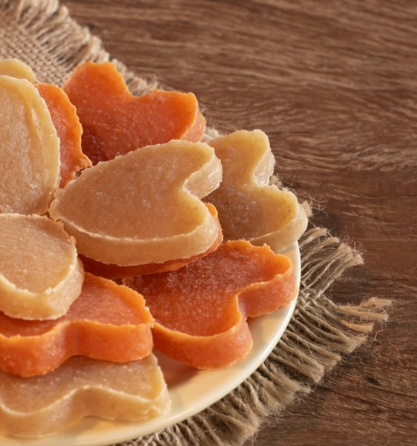
02
Constância nas vendas
Manter as vendas aquecidas nos demais meses

Slide 7

Constância nas vendas
Promoções temáticas em outros períodos específicos do ano.
Promoções sazonais
A
Estratégias de fidelização de clientes, como programas de recompensa ou descontos para compras recorrentes.
Fidelização de clientes
B

Slide 8
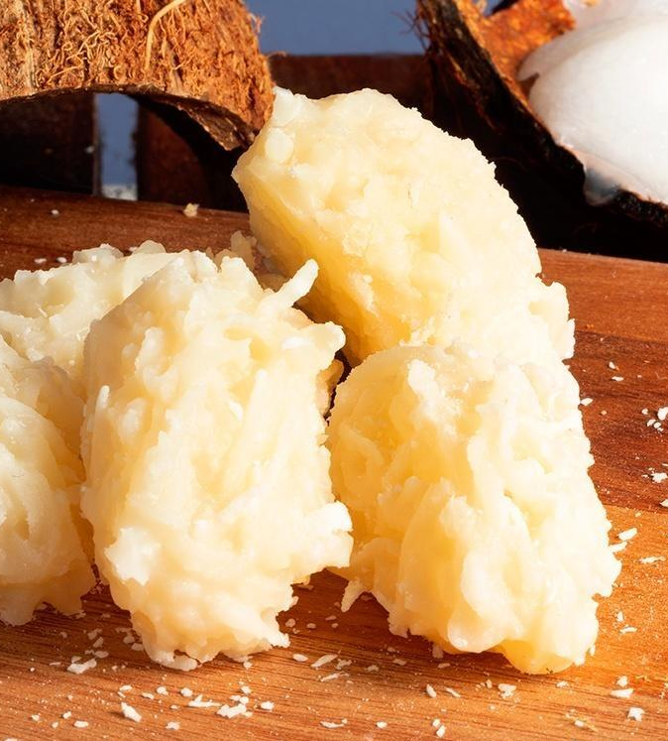
Promoções Sazonais
Pacotes temáticos
Descontos por volume
Pacotes para revendedores

Slide 9
Como será feito?
Em verde está o sabor que mais vendeu no mês e em vermelho o que menos vendeu.

Slide 10
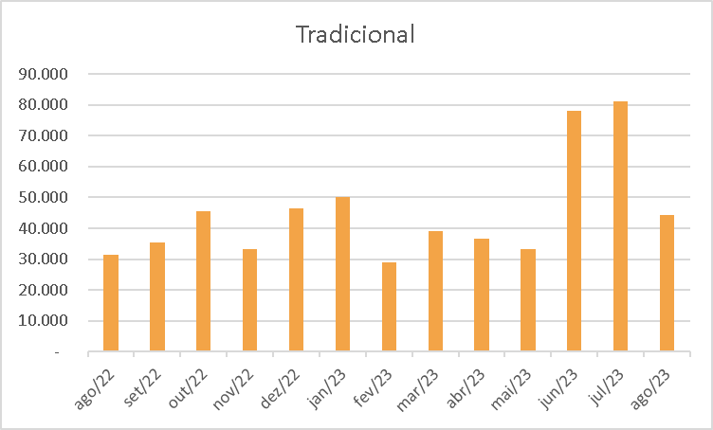
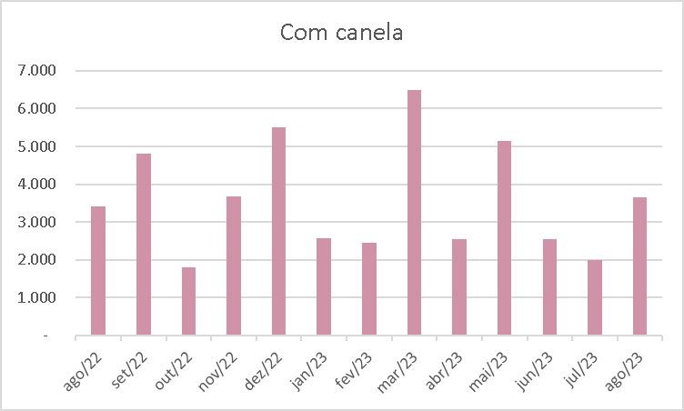
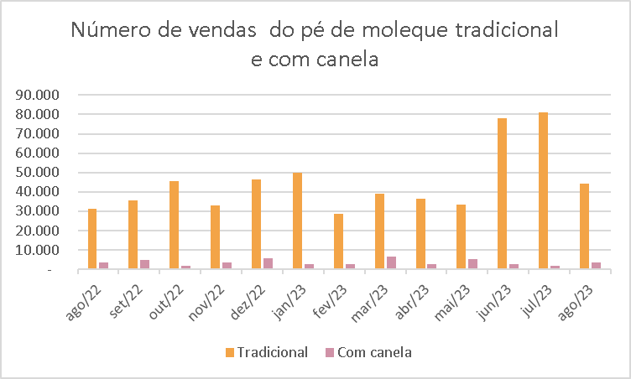
Como seria feito?
Alto em vendas
Baixo em vendas

Slide 11
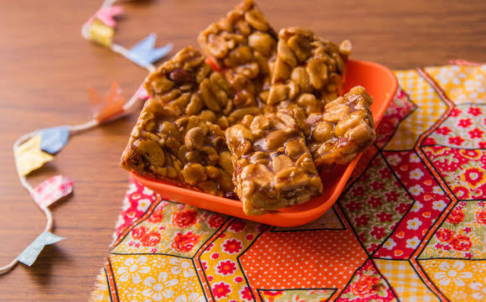
03
Cortes de custos
Sugestões para corte de custos e otimização de processos

Slide 12
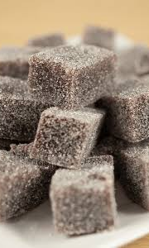
Cortes de custos
Otimizar a cadeia de suprimentos e logística para reduzir desperdícios e custos de transporte.
A
Cadeia de suprimentos
Previsão de vendas
Revisar os processos internos para identificar áreas de desperdício ou ineficiência.
B

Slide 13
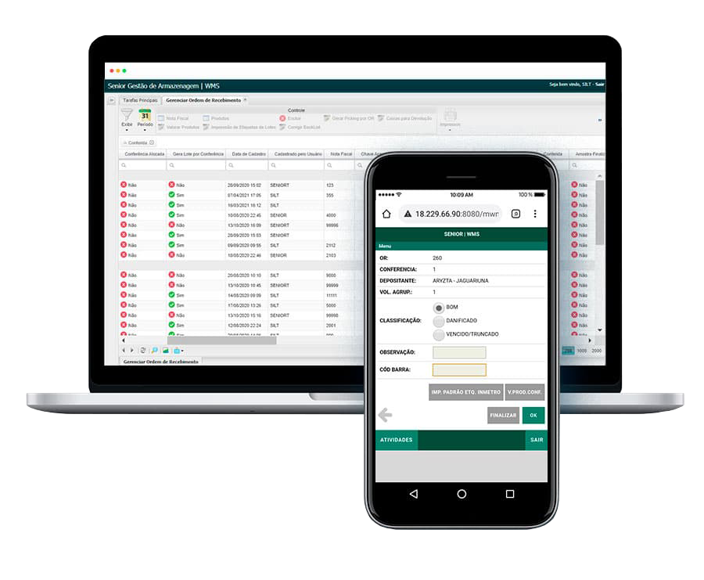




Ferramentas WMS
Cadeia de suprimentos
WMS (Warehouse Management System) são responsáveis pelo gerenciamento de armazéns e estoques de suprimentos.

Slide 14
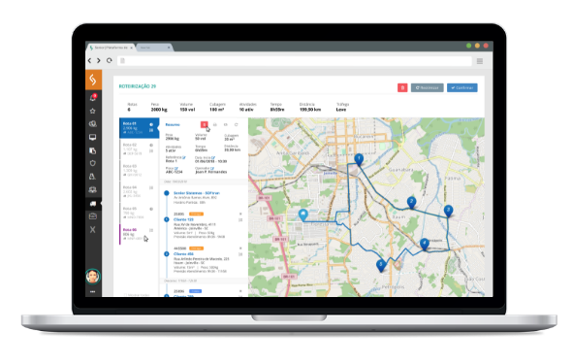



Ferramentas TMS
Cadeia de suprimentos
Os TMS (Transportation Management System) são softwares para gerenciamento de transporte e logística nas empresas.

Slide 15
Previsão de vendas
Cálculo a partir de Média Móvel (MM)
Calcula 3 últimos meses de venda e divide pelo número de meses

Slide 16
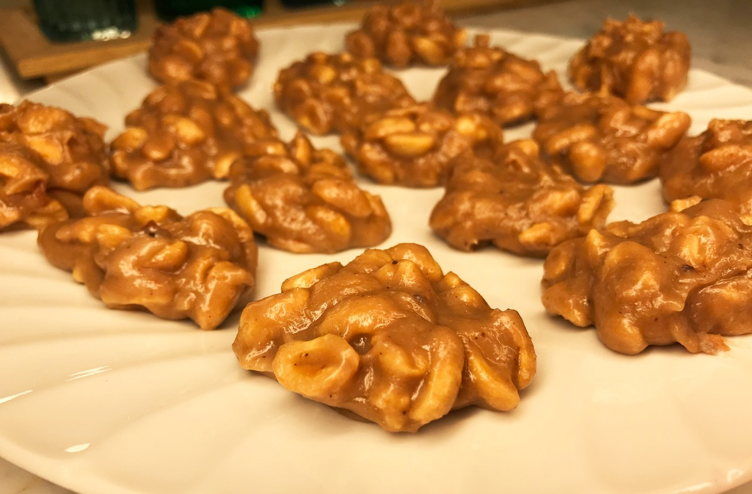
Conclusão
Análise de SWOT
Promoções sazonais
Fidelização de clientes
Cadeia de suprimentos
Previsão de vendas

Slide 17

DE: GESTECH - GESTÃO E TECNOLOGIA
AGRADECIMENTOS

